Slide 1
JUPYTER & SEABORN
Nama : Andre Bagas Kurniawan
NPM : 50415707
Kelas : 4IA11

Slide 2
Jupyter Notebook
Jupyter Notebook lebih di kenal dengan Jupyter yang merupakan pengembangan dari Python. Jupyter adalah open-source web application yang memungkinkan untuk membuat dan berbagi dokumen yang berisi kode langsung, persamaan, visualisasi, dan teks naratif. Penggunaan meliputi: pembersihan dan transformasi data, simulasi numerik, pemodelan statistik, visualisasi data, pembelajaran mesin, dan masih banyak lagi.

Slide 3
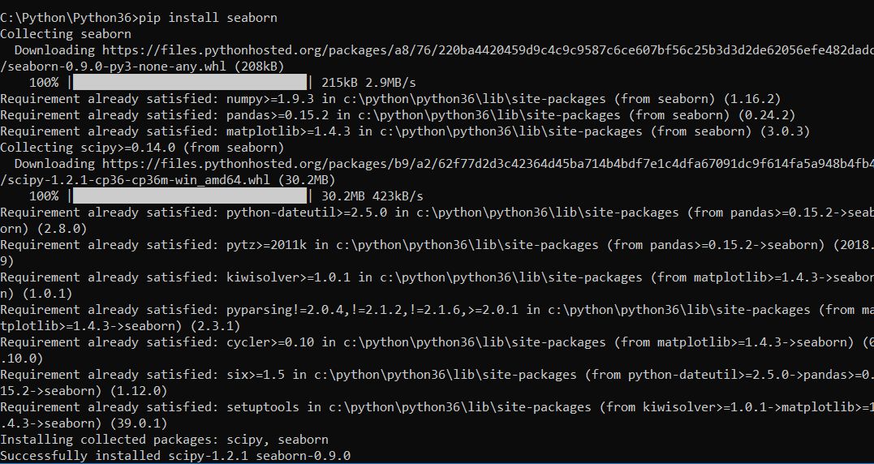
Install Seaborn
Ketikan seperti gambar dibawah, kemudian tunggu prosesnya sampai selesai :

Slide 4
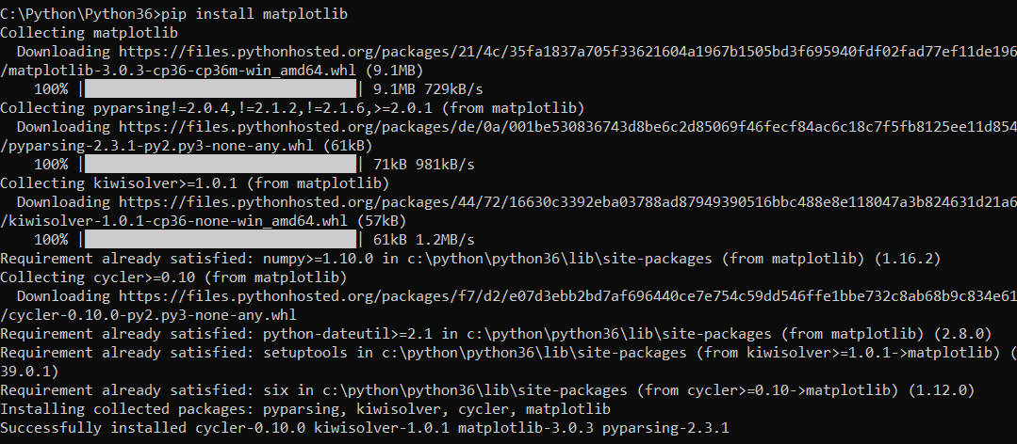
Install Matplotlib
Ketikan seperti gambar dibawah, kemudian tunggu prosesnya sampai selesai :

Slide 5
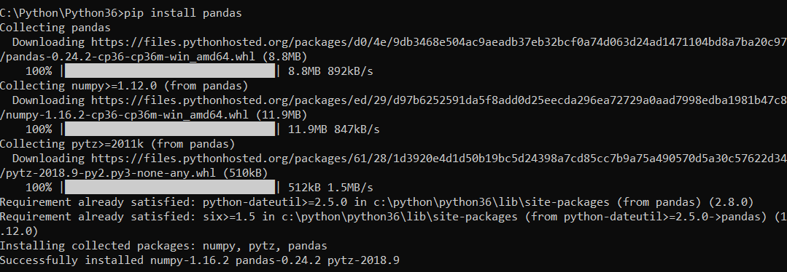
Install Pandas
Ketikan seperti gambar dibawah, kemudian tunggu prosesnya sampai selesai :

Slide 6
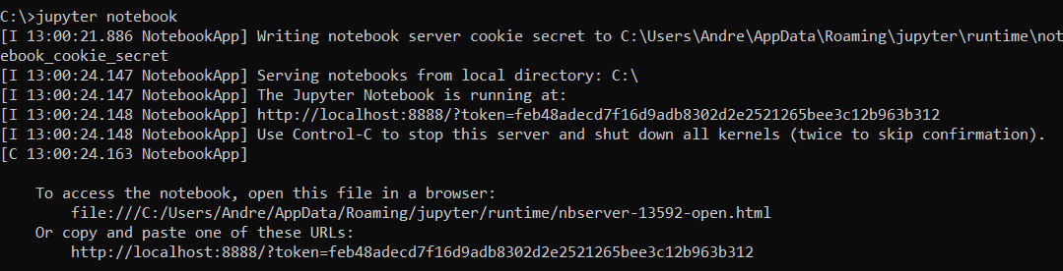
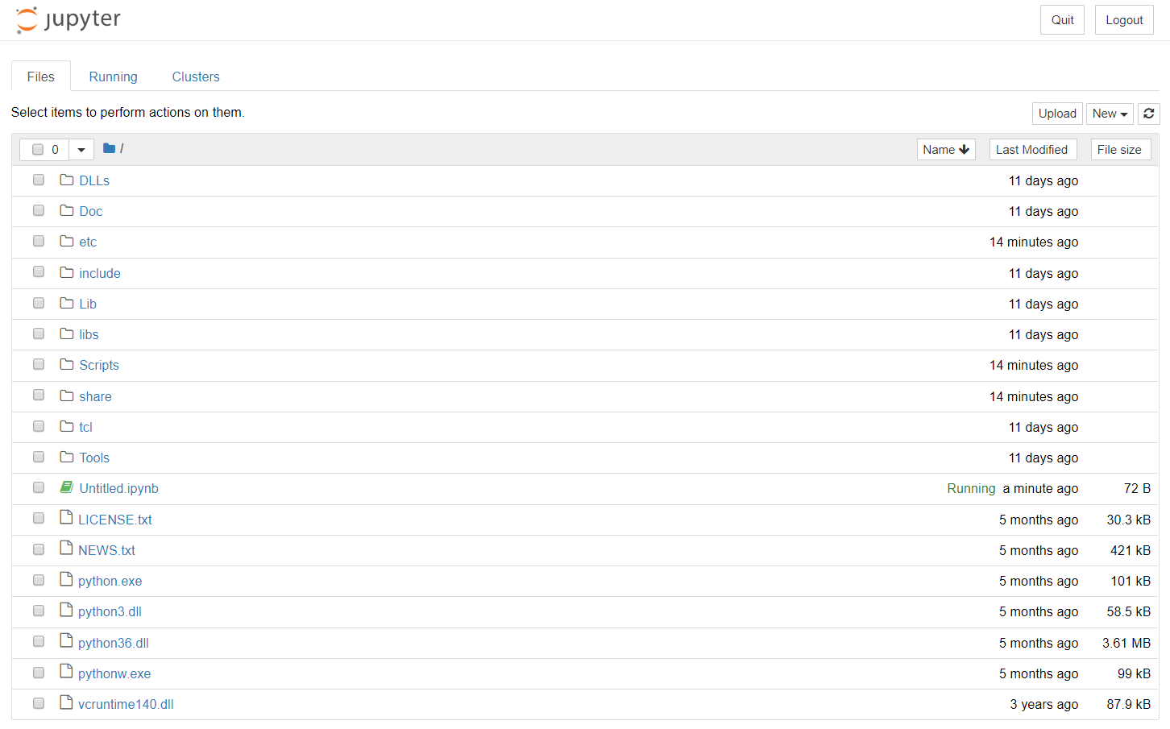
Install Jupyter Notebook
Ketikan seperti gambar dibawah, kemudian tunggu prosesnya sampai selesai :
Setelah itu secara otomatis akan akan pindah ke tampilan web browser Jupyter seperti gambar dibawah :

Slide 7
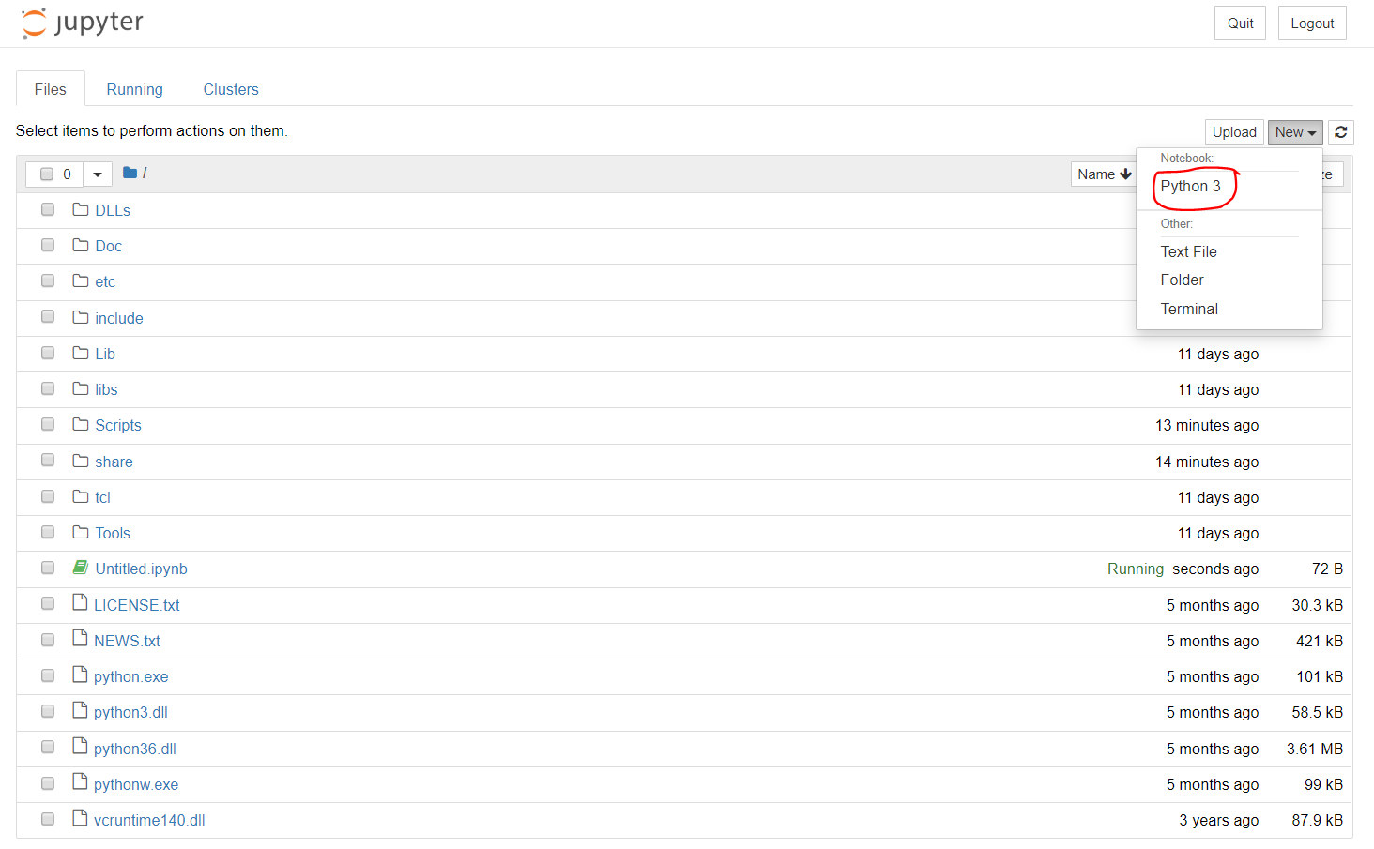
Penggunaan Seaborn
Klik new yang dilingkari warna merah, kemudian pilih python 3 seperti gambar berikut :

Slide 8
Lalu akan muncul halaman baru, kemudian akan import library panda yang berguna untuk mengatur dataset menjadi pd pada saat dipanggil seperti gambar berikut :
Setelah itu import matplotlib yang berfungsi untuk plot dan sebagai plt seperti gambar berikut :
Kemudian import seaborn sebagai sbr seperti gambar berikut :

Slide 9
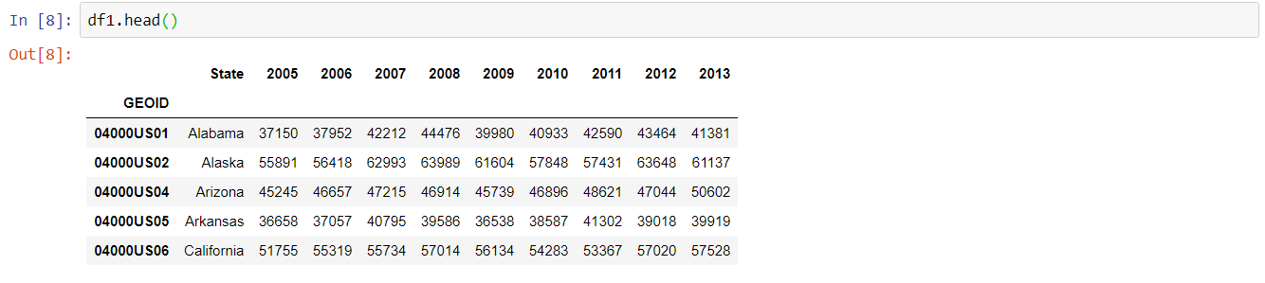
Kemudian import dataset berbentuk file *.csv dengan menggunakan pandas seperti gambar berikut :
Lalu ketik df1.head() dan otomatis akan muncul 5 data pada file *.csv seperti gambar berikut :

Slide 10
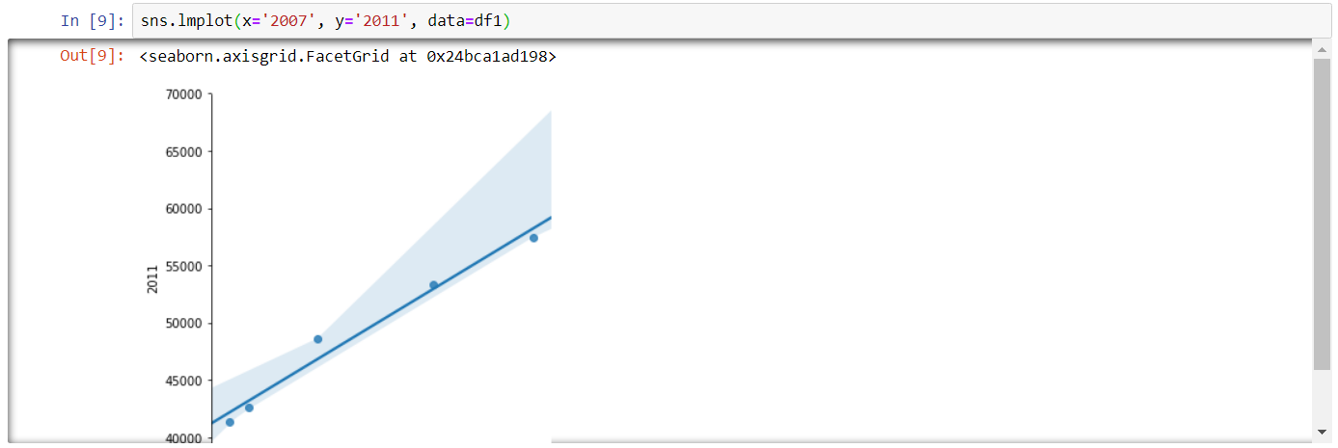
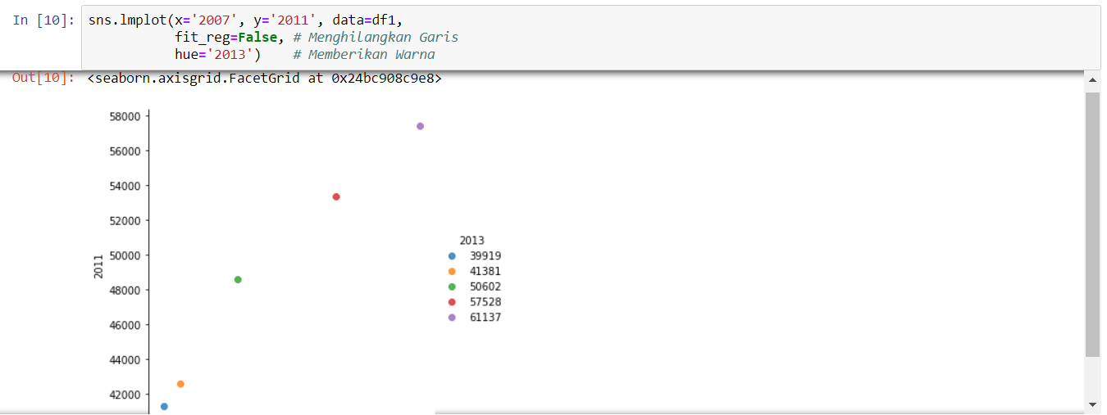
Setelah itu akan menggunakan seaborn dengan melakukan suatu perbandingan antara X = 2007 dan Y = 2011 seperti gambar berikut :
Kemudian akan menghilangkan garis dan memberikan warna pada suatu dimensi seperti berikut :

Slide 11
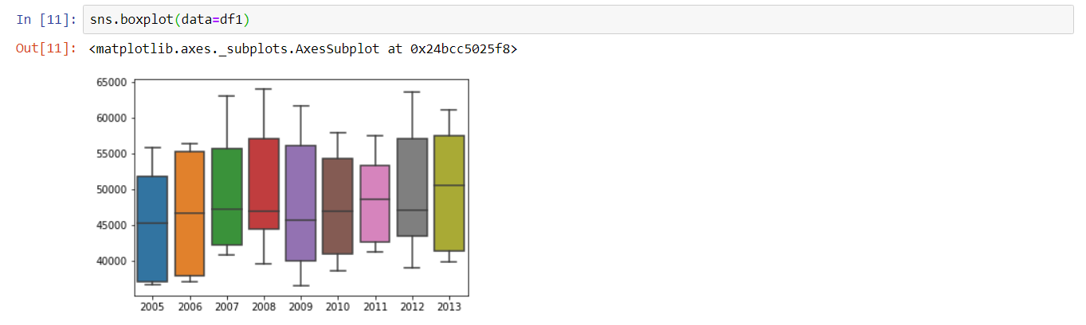
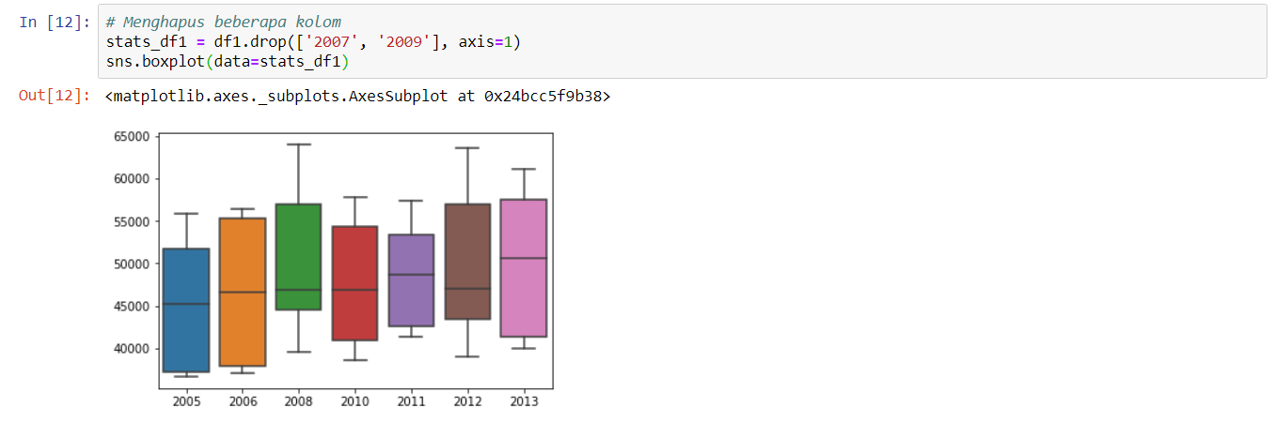
Lalu akan menggunakan seaborn pada box plot dan akan memanggil semua data df1 seperti gambar berikut :
Setelah itu akan menghapus beberapa kolom tersebut agar tidak muncul dan akan memanggil fungsi baru seperti gambar berikut :

